Slide 1
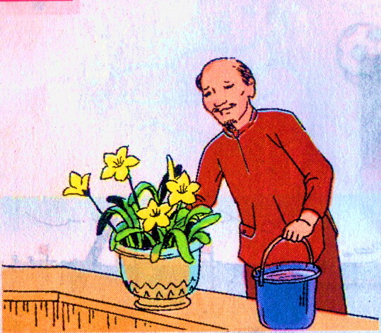
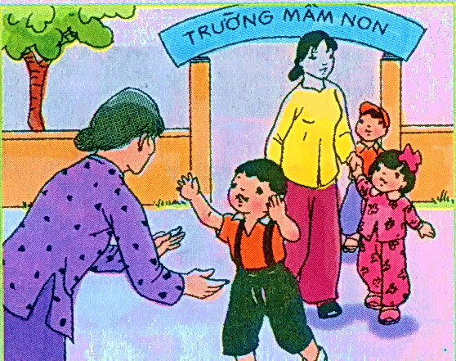
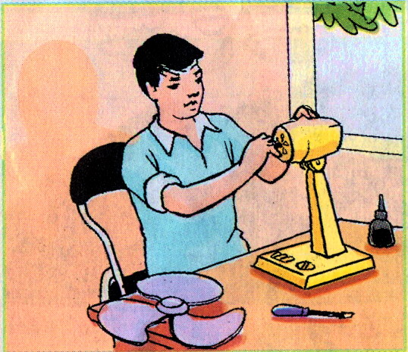
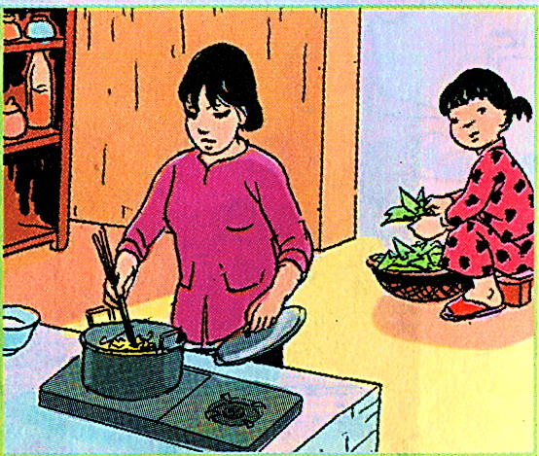
ÔN BÀI CŨ
1. Hãy nói về những người trong gia đình Mai và việc làm của từng người.
2. Kể về những người và công việc của từng người trong gia đình em .
1
2
3
4

Slide 2
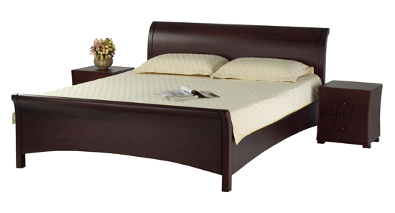
KHỞI ĐỘNG
1. Có đầu lại có bốn chân
Quanh năm chỉ đứng, chẳng cần đi đâu
Suốt đời đắp chiếu kín đầu
Người già, người trẻ cũng đều cần tôi.
Là đồ vật gì?
Cái giường

Slide 3
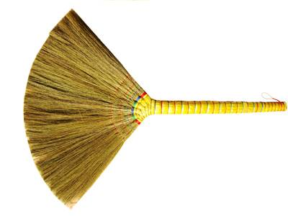
KHỞI ĐỘNG
2. Trổ bông giữa cảnh núi đồi
Dẫu không hương sắc bao người vẫn ưa
Trăm bông ghép lại cho vừa
Cửa nhà sạch sẽ, sớm trưa giúp người.
CÁI CHỔI
Là đồ vật gì?

Slide 4
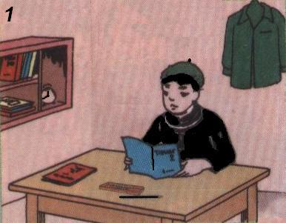
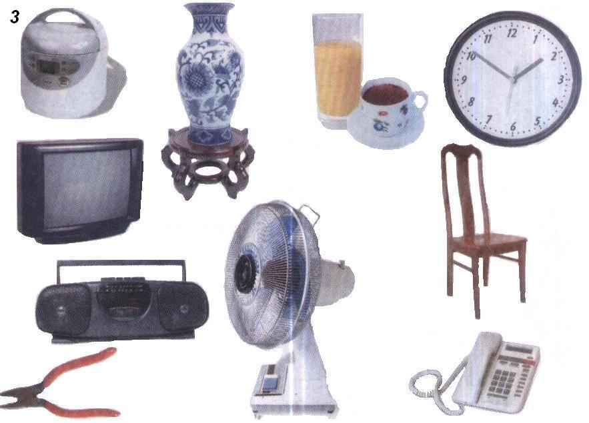
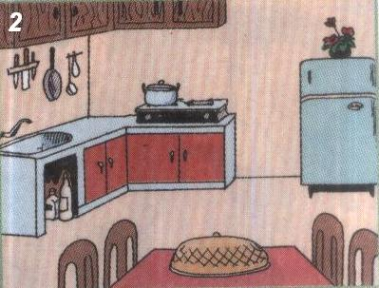
HOẠT ĐỘNG 1:
Kể tên những đồ dùng có trong từng hình. Chúng được dùng để làm gì?.

Slide 5
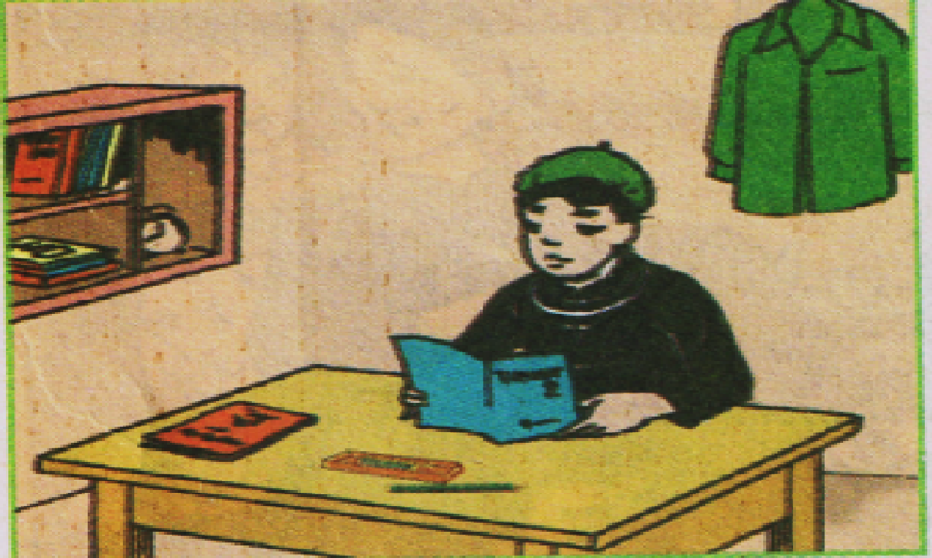
Thứ bảy ngày 8 tháng 11 năm 2014.
HOẠT ĐỘNG 1
Kể tên những đồ dùng có trong hình? Chúng được dùng để làm gì?
- Kể tên những đồ dùng có trong hình?Chúng được dùng để làm gì?
Tên đồ dùng | Lợi ích
- Giá sách - Bàn - Ghế - Sách, vở - Đồng hồ - Bút | - Đựng sách vở - Làm việc - Ngồi - Học tập - Xem giờ - Ghi,chép
1

Slide 6
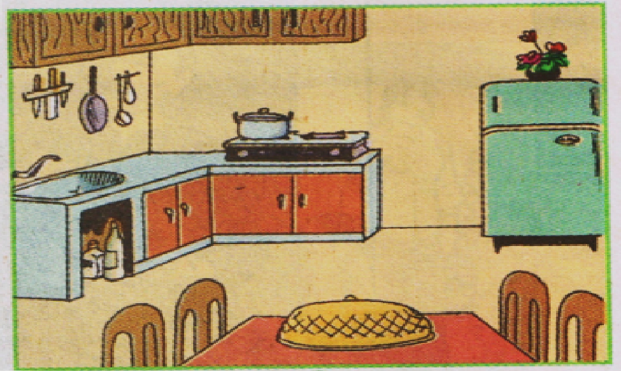
ĐỒ DÙNG TRONG GIA ĐÌNH
Thứ bảy ngày 8 tháng 11 năm 2014.
Kể tên những đồ dùng có trong hình. Chúng được dùng để làm gì
-?
Tên đồ dùng | Lợi ích
Bàn, ghế Tủ lạnh Lồng bàn Bếp ga, nồi Dao Bồn nước... | Ngồi Bảo quản thức ăn §Ëy thøc ¨n NÊu thức ăn Cắt, th¸i Rửa
2

Slide 7
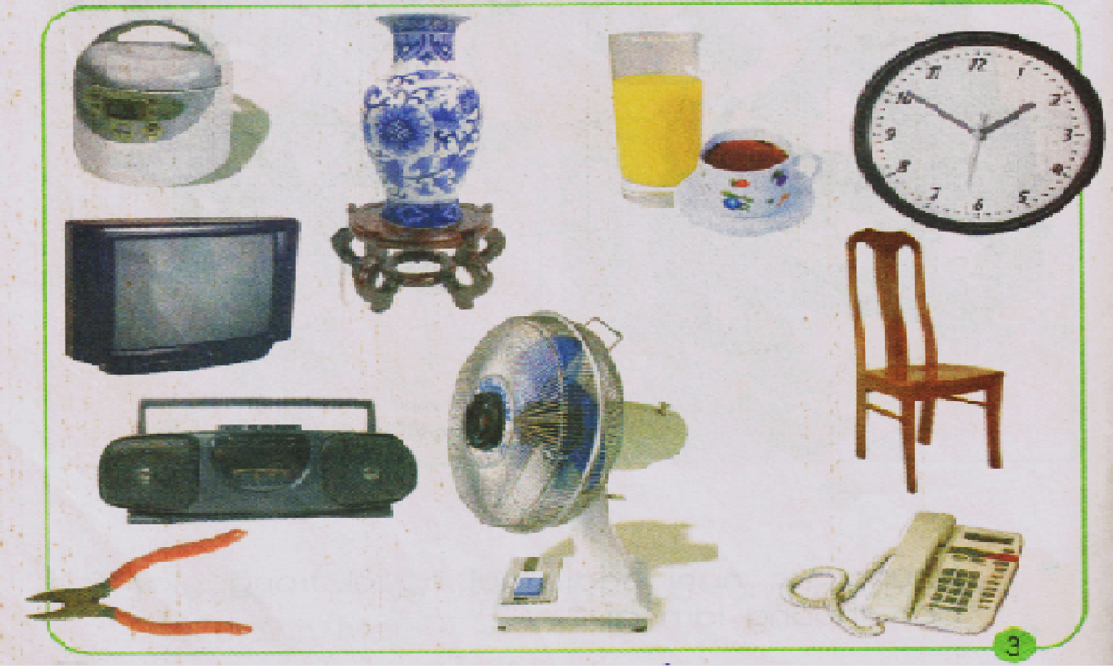
ĐỒ DÙNG TRONG GIA ĐÌNH
Kể tên những đồ dùng có trong hình? Chúng được dùng để làm gì?
Tên đồ dùng | Lợi ích
Nồi cơm Ti vi Cát- sét Kìm Quạt máy Bình hoa Đồng hồ Ghế Điện thoại... | Nấu cơm Giải trí Nghe nhạc Nhổ đinh Làm mát Cắm hoa Xem giờ Ngồi Nghe,gọi
3

Slide 8
Hãy kể tên những đồ dùng khác có trong gia đình em.

Slide 9
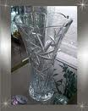
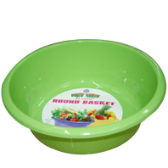
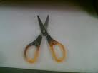
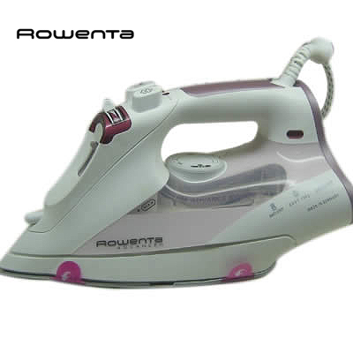
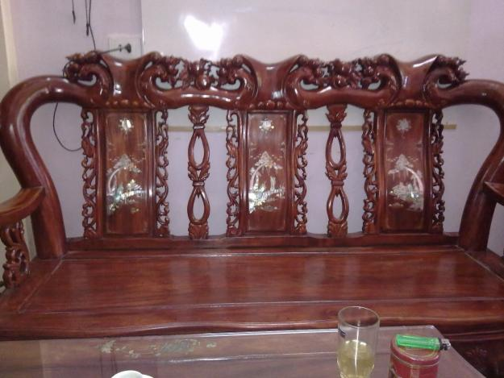
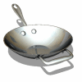
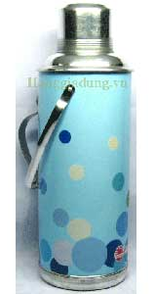
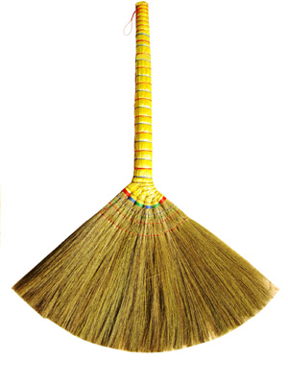
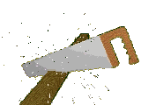

Slide 10
PHIẾU THẢO LUẬN NHÓM
Phân loại đồ dùng trong gia đình
Đồ gỗ | ĐỒ NHỰA | ĐỒ BẰNG KIM LOẠI | Đồ sứ, thủy tinh | Đồ điện
bàn | rổ | dao | bát ly | quạt

Slide 11
PHIẾU THẢO LUẬN NHÓM
Phân loại đồ dùng trong gia đình
ÑOÀ GOÃ | ĐỒ NHỰA | ĐỒ BẰNG KIM LOẠI | ÑOÀ SỨ, THUYÛ TINH | ÑOÀ DÙNG SÖÛ DUÏNG ÑIEÄN
 |  | Kìm
Bàn
Rổ
Dao
bát
Ly
Tủ lạnh
Ghế
Thau
Nồi
Tách trà
Chai, lọ
Quạt
Giường
Xô
Búa
Dĩa
Bóng đèn
Bàn là
Tủ
Ca
Lọ hoa
Kính
Ti vi

Slide 12
KẾT LUẬN
Mỗi gia đình đều có những đồ dùng thiết yếu phục vụ cho nhu cầu cuộc sống.
Tuỳ vào nhu cầu và điều kiện kinh tế ,nên ®ồ dùng của mỗi gia đình cũng có sự khác biệt.

Slide 13
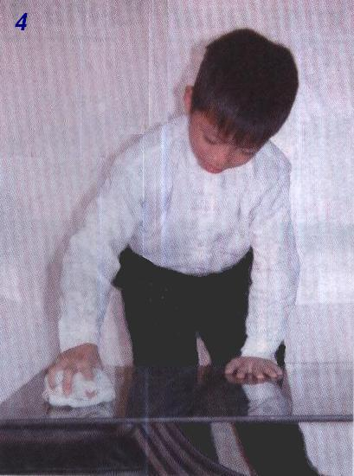
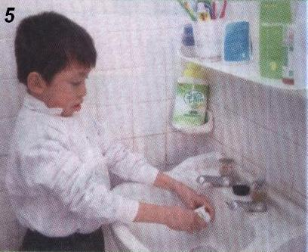
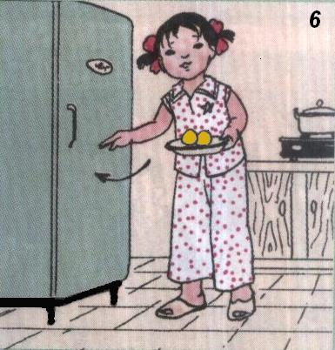
- Bạn nhỏ trong hình đang làm gì? -Việc làm đó của các bạn có tác dụng gì?
ĐỒ DÙNG TRONG GIA ĐÌNH
HOẠT ĐỘNG 3:
BẢO QUẢN, GIỮ GÌN MỘT SỐ ĐỒ DÙNG TRONG NHÀ

Slide 14
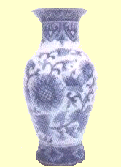
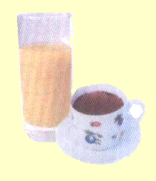
Khi sử dụng đồ dùng bằng sứ ta cần lưu ý điều gì?
 Khi sử dụng đồ dùng bằng sứ ta phải cẩn thận, nhẹ nhàng
vì đây là đồ dễ vỡ.

Slide 15
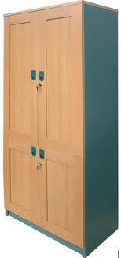
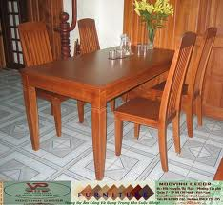
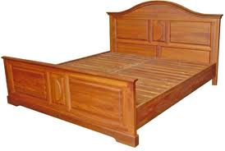
Đối với bàn, ghế, giường, tủ ta phải giữ gìn như thế nào?
Đối với bàn, ghế, giường ,tủ ta phải thường xuyên lau chùi bụi bẩn.

Slide 16
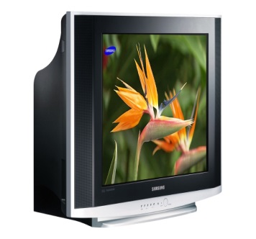
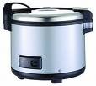
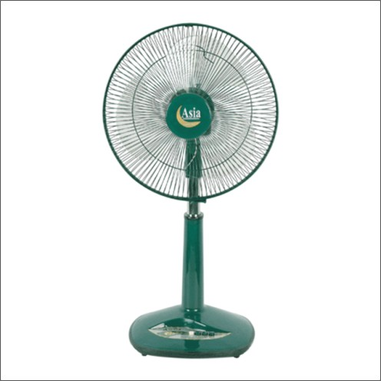
Khi sử dụng những đồ dùng bằng điện , ta phải chú ý điều gì?
 Khi sử dụng những đồ dùng bằng điện phải chú ý không để ướt, cẩn thận kẻo bị điện giật.

Slide 17
Khi sử dụng các đồ dùng trong gia đình, chúng ta phải biết cách bảo quản, lau chùi thường xuyên, xếp đặt ngăn nắp. Đối với đồ dùng dễ vỡ, dễ gãy hay đồ điện, khi sử dụng chúng ta cần chú ý nhẹ nhàng, cẩn thận, đảm bảo an toàn.
Kết luận:
Chú ý :
Khi sử dụng những đồ dùng bằng điện ta không để nước vào để tránh bị hư hỏng và bị điện giật. Khi dùng xong ta phải tắt điện để tiết kiệm điện.

Slide 18
TRÒ CHƠI Ô CHỮ
Đ
Ồ
D
Ù
N
G
Đ | Ồ | N | G | H | Ồ
1
1 | 2 | 3 | 4 | 5 | 6
2
1 | 2 | 3
N | Ồ | I
D | A | O
3
1 | 2 | 3
4
D | Ù
1 | 2
B | À | N | L | À
5
1 | 2 | 3 | 4 | 5
G | I | Ư | Ờ | N | G
1 | 2 | 3 | 4 | 5 | 6
6
Vật này dùng để xem giờ
Đây là vật dùng để nấu
Đây là vật để nằm ngủ
Đây là vật làm phẳng quần áo
Đây là vật dùng để che mưa, che nắng
Đây là vật dùng để thái,chặt
Notes:
Copyright © 2005 Doan Van Hung - Khoa Lich Su - Dai hoc Quy Nhon 12/2005

Slide 19
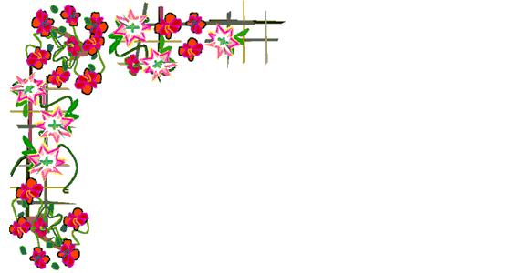
Tiết học kết thúc
Kính chúc thầy, cô giáo và các em sức khoẻ

